Slide 1
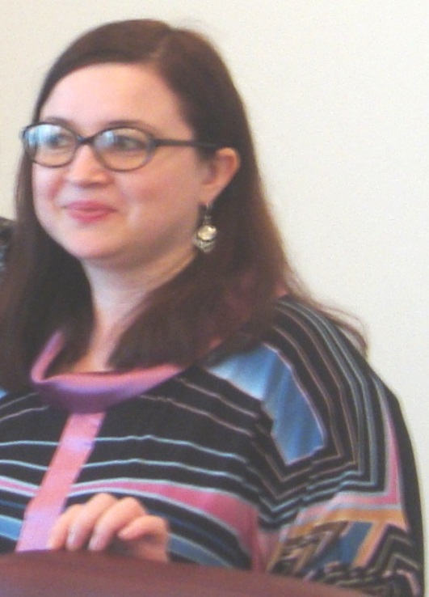
Игна Ольга Николаевна
доктор педагогических наук, доцент

Slide 2
Круг научных интересов:
Лингвистическая одарённость и способности к изучению иностранных языков.
Современные тенденции и технологии иноязычного образования.
Теория и методика профессионального образования.
Теория и методика обучения иностранным языкам.
Педагогический дизайн.
Методическая подготовка учителей/преподавателей иностранных языков.
Технологизация образования.
Социокультурный подход в обучении иностранным языкам.

Slide 3
Научная квалификация:
Учёная степень: доктор педагогических наук (2014 год, шифр специальности 13.00.08)
Учёное звание: доцент (2007 год, по кафедре теории и методики преподавания иностранных языков)
Общее число публикаций: 122
в том числе:
научных 104 (из них 7 монографий)
учебно-методических (общее число/с грифами) 18/2
Число статей в журналах из перечня ВАК: 43
Член Диссертационного совета «НИ ТГУ. 13.01»
Член редколлегии журналов «Филологические науки. Вопросы теории и практики» (г. Тамбов); «Вопросы методики преподавания в вузе» (г. Санкт-Петербург)

Slide 4
Темы для исследования:
Интеграция культурологического и технологического подходов в иноязычном образовании.
Становление отечественной методики обучения иностранным языкам (ранний советский период).
Межкультурный аспект содержания отечественных УМК по иностранному языку для общеобразовательных школ.
Социокультурный компонент содержания учебников по английскому языку для студентов неязыковых направлений подготовки.
Изменение статуса учебного предмета «Иностранный язык» в России (XX-XXI вв.).
Качество методической подготовки преподавателей иностранного языка: критерии оценивания и основы оптимизации.

Slide 5
Контактная информация: e-mail: onigna@tspu.edu.ru

